Slide 1
Армянские женщины
Никогосян Нарине

Slide 2
.Достойным отличием армянского народа является то, что в рядах армян никогда не чувствовалось недостатка во всемирно известных лицах: ученых, героях, деятелях искусства и политиках. Причем, в этих вопросах женщины никогда не уступали мужчинам. А в качестве доказательства расскажет вам о некоторых женщинах, которые имеют армянские корни и которые жили и творили в самых разных частях нашей планеты.

Slide 3
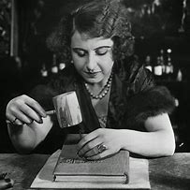
Анита Конти (Анита Карагошян) (1899 – 1997 гг.).
Несмотря на то, что у Армении нет выхода в океан, армянка по национальности Анита Конти занимала передовое место в области океановедения. Да, вы угадали, она была первой в мире женщиной-океанологом. Природовед, фотограф из Франции Анита Конти, она же Анита Карагошян.
В 1939 году Анита на три месяца отправляется в Арктику вместе с рыболовным судном «Викинг», которое занималось ловлей трески. В течение этого путешествия она приходит к выводу, что злоупотребление ловлей рыбы в океане может привести к довольно тяжелым последствиям. В 1941-1943 годах на рыболовном судне она отправляется в Африку, чтобы по поручению французского судоходства, усовершенствовать методы ловли рыбы, составляет карты, описывает новые виды рыб.

Slide 4
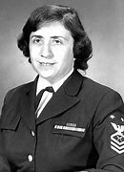
Заруи Кавалджян (1877 – 1969 гг.).
Первой в Турции женщиной – врачом была армянка по происхождению Заруи Кавалджян. Она родилась в городе Адапазар. Ее отец, Сероб Кавалджян, в 1875 году окончил Медицинский университет в Бостоне и работал врачом в Адапазаре и Измире.В 1898 году Заруи окончила Американский женский колледж Адапазара и в том же году отправилась в США, так как в Османской Империи женщинам было запрещено изучать медицину. В 1903 году в Чикаго Кавалджян окончила медицинский факультет Илинойского университета. Затем она возвращается в Адапазар и некоторое время вместе с отцом работает врачом. Одновременно она преподает биологию в Женском колледже.В годы Первой мировой войны Кавалджян активно принимала участие в работах организаций, которые занимались оказанием помощи раненным и пострадавшим от военных действий. Позднее она переезжает в Стамбул. Кроме врачевания, Заруи параллельно продолжала преподавать в Американском женском колледже Ускюдара, где становится известной под именем Доктора Кавала.

Slide 5
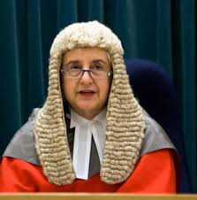
Дейм Саян Србуи Илаяс (1949 г.).
Как мы видим, быть первыми очень свойственно армянкам, и с такими примерами мы можем столкнуться и в наши дни. Первая женщина — президент Верховного суда — также армянка.
В Новой Зеландии решили, что одна из двух женщин, избранных на должность королевского адвоката, — Дейм Саян Србуи Илаяс, которая была активной сторонницей защиты прав местного народа маори, должна стать верховным судьей. Причем, основной особенностью должности Верховного судьи Новой Зеландии является то, что в его обязанности входит замена генерал-губернатора страны (он назначается королевой Великобритании Елизаветой Второй), в случае болезни или при необходимости срочного отсутствия.В Новой Зеландии одно издание пишет о Дейм Саян Србуи Илаяс следующее: «Если есть какая-либо черта характера, которая не может быть оспорена никем из тех, кто ее знает, это то, что она вежлива в любом случае, даже если подвергается жесткой критике».

Slide 6
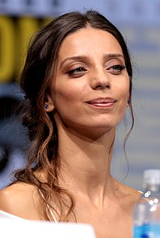
Анджела Сарафян (30 июня 1983 )
Анджела Сарафян американская актриса армянского происхождения.
Родилась в Ереване, но в четырёхлетнем возрасте с родителями эмигрировала в США, где впоследствии занималась балетом, прежде чем стать актрисой.
В 2000 году дебютировала на телевидении в эпизоде «Справедливая Эми». С тех пор она появилась с гостевыми ролями в «Баффи — истребительница вампиров», «Щит», «24 часа», «Менталист», «Мыслить как преступник», «Закон и порядок: Специальный корпус» и «Американская история ужасов». Второстепенная роль в сериале Fox «Хорошие парни» 2010 году. На большом экране - роли второго плана в фильмах «Каблуи» (2007), «Информаторы» (2008), «Любовные раны» (2009), «Старая добрая оргия» (2011), «Сумерки. Сага: Рассвет — Часть 2» (2012), «Роковая страсть» (2013) и «Паранойя» (2013). В качестве ведущей актрисы, она снялась в фильмах «Красивая жизнь» (2008) и «Невероятные приключения американца в Армении» (2012).
В 2014 году Сарафян получила одну из основных ролей в сериале HBO «Мир Дикого запада».
В 2016 году снялась в фильме про геноцид армян «Обещание», основанный на реальных событиях.
Сыграла роль Джоанны в фильме «Красивый, плохой, злой», вышедшем в 2019 году.
В 2019 году сыграла роль Тэйтум Фипс во 2-м сезоне сериала "Навстречу тьме" в эпизоде "Неприятная часть работы".

Slide 7
Спосибо за прасмотра
☺

